Slide 1
Projet Informatique: Réseaux Trophiques
Marine Beurotte
Thomas hu
Alexis saute
Td08
Groupe 07

Slide 2
SOMMAIRE
Diagramme de Classe
GitHub
Doxygen
Bilan Collectif
Bibliographie

Slide 3
Diagramme de Classe

Slide 4


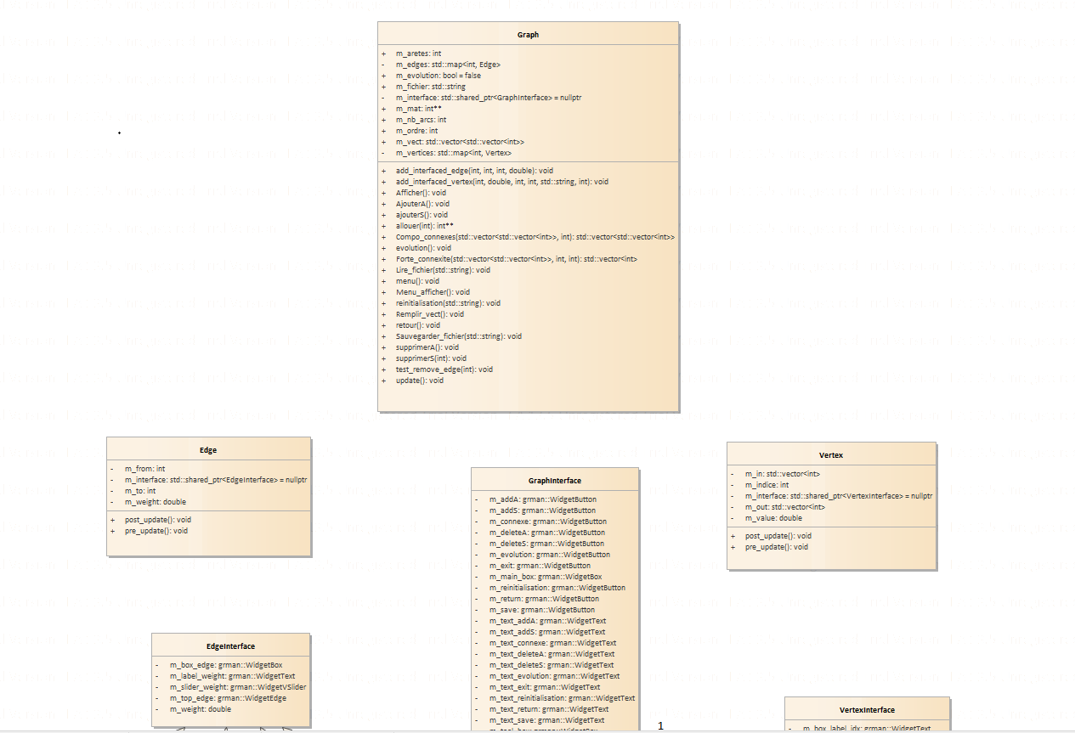




Slide 5
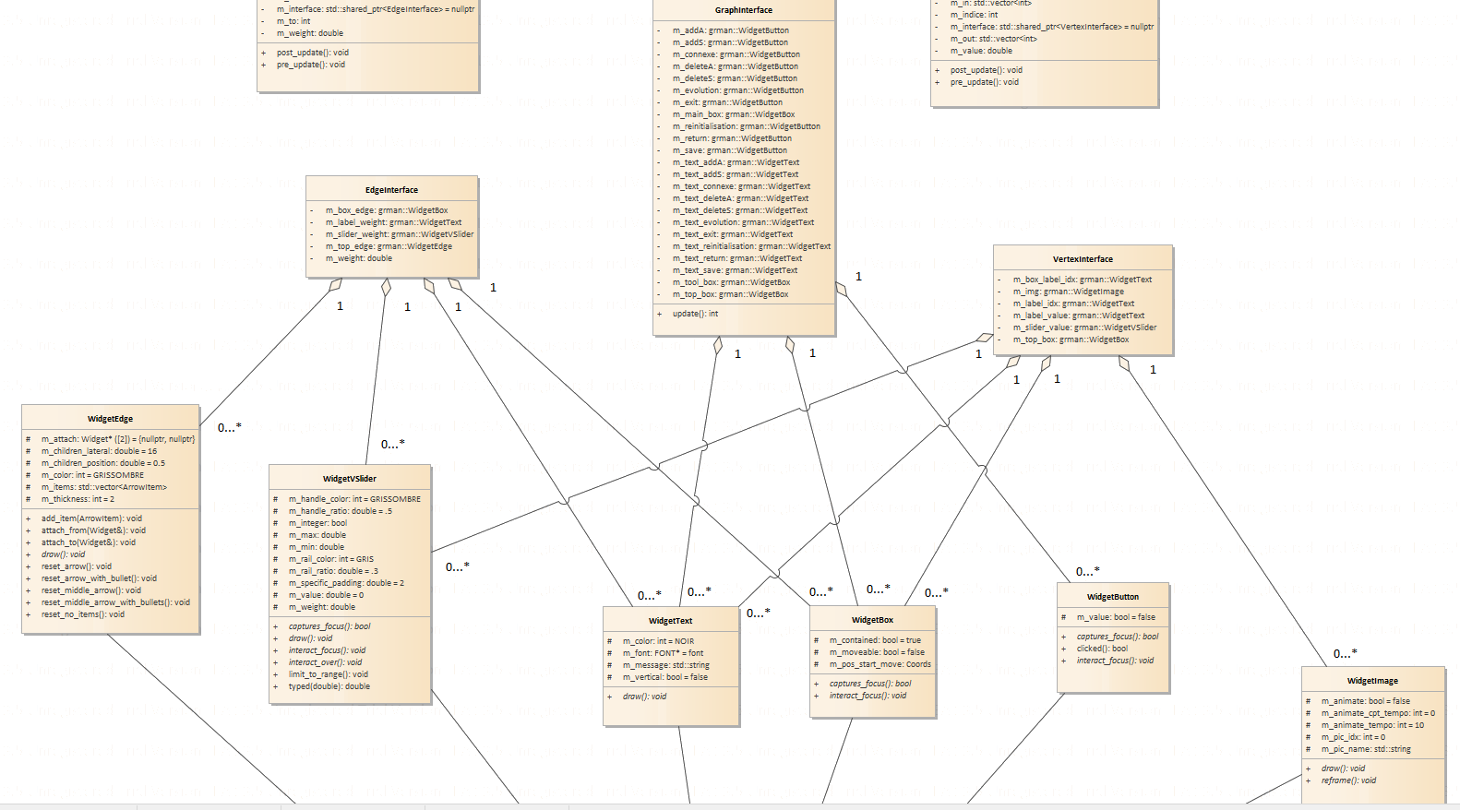

Slide 6
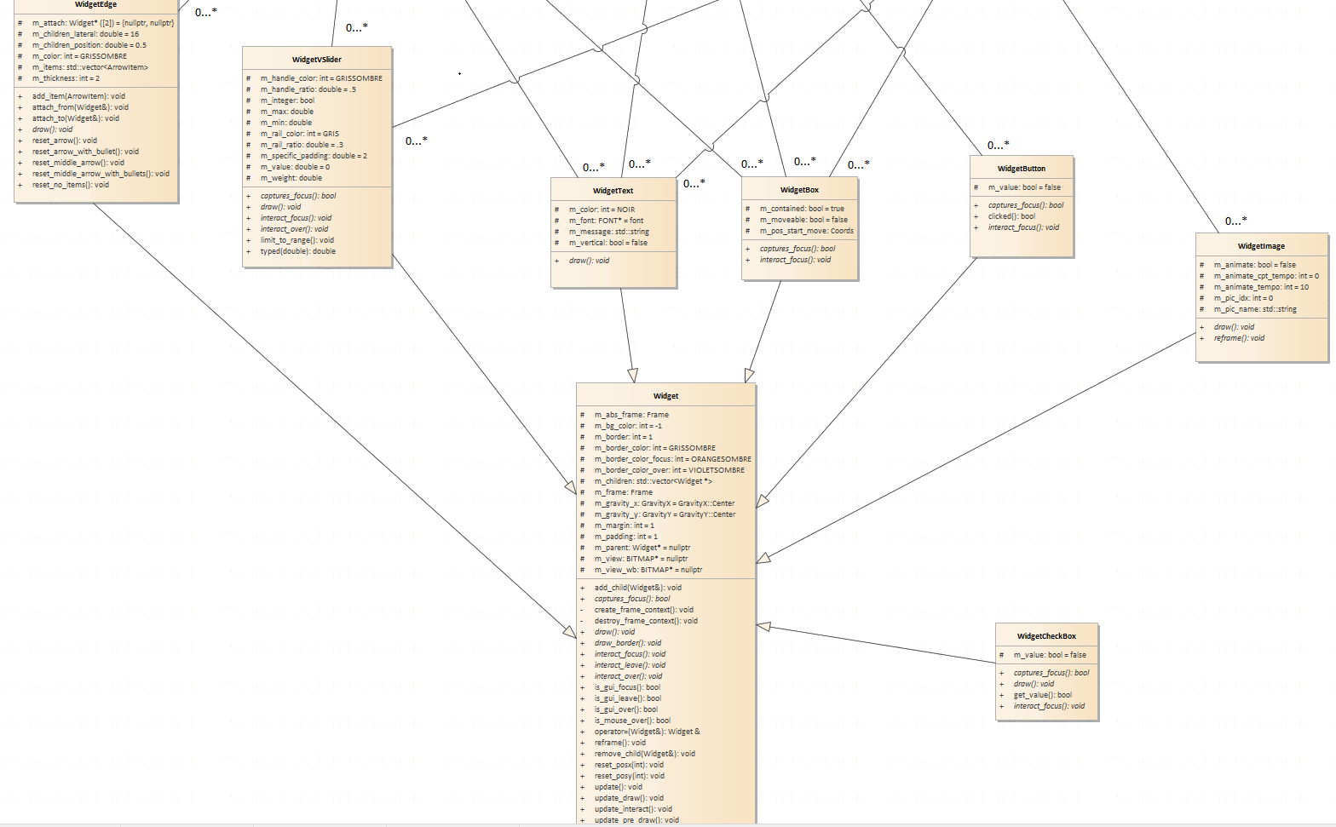

Slide 7
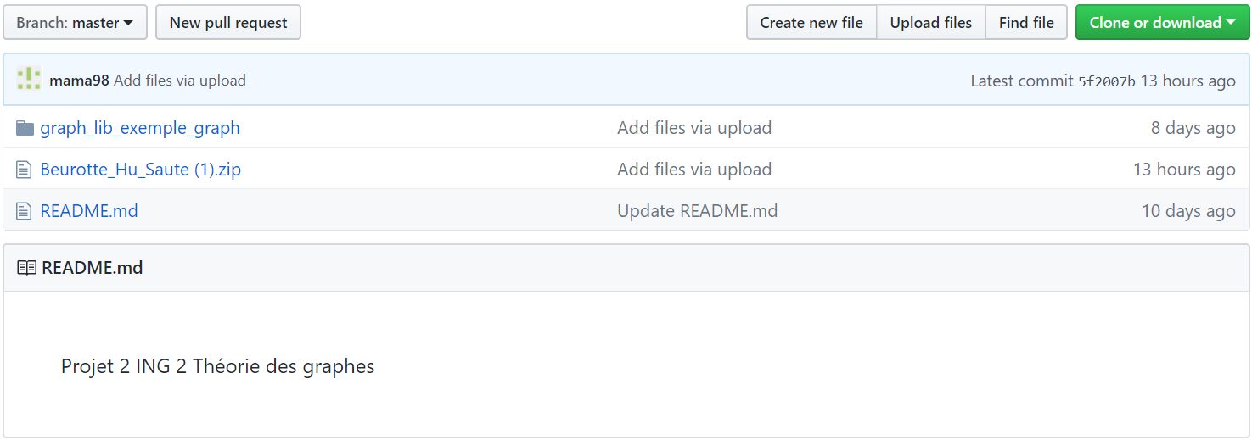
GitHub
Compte créer par Marine Beurotte identifiant: mama98
4 branches mdp: mamab98
Branche Master

Slide 8
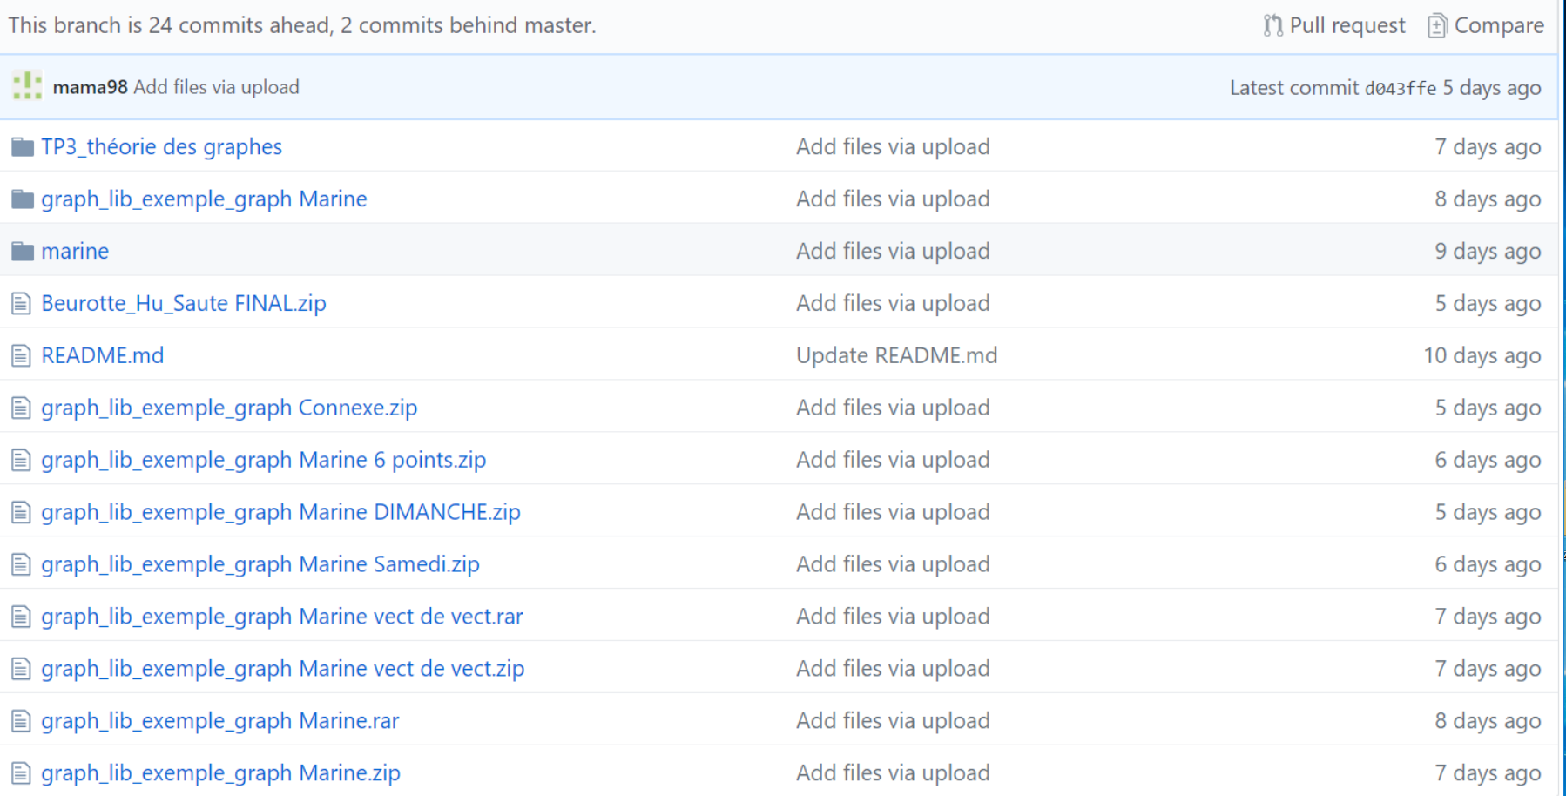
GitHub
Branche Marine

Slide 9
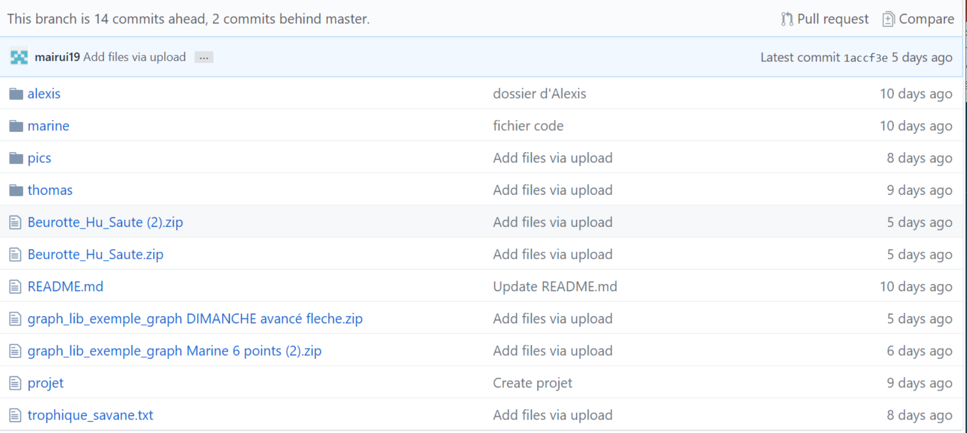
GitHub
Branche Thomas

Slide 10
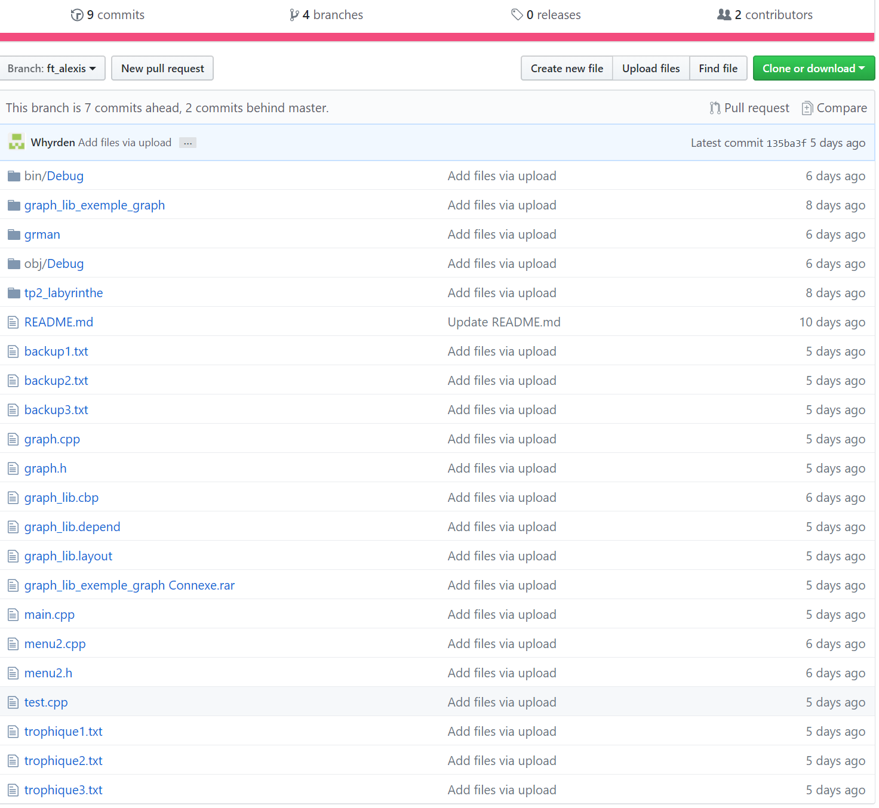
GitHub
Branche Alexis

Slide 11
Doxygen
file:///C:/Users/INVITE/Desktop/DoxDoc/html/index.html

Slide 12
Bilan Collectif
Projet concernant les réseaux trophiques. Très intéressant de faire un projet à partir d’une base de code.
-Lecture et compréhension de code de base.
-Allier le code et la partie graphisme ( interaction entre les deux)
-Réfléchir sur le choix des réseaux et de leur composition
-Pression de temps ( plus dynamique, déterminé, stimulé)
En revanche :
-Cahier des charges un peu long
-s’habitué à utiliser GitHub
-Mauvais choix de départ ( utilisation de matrice )

Slide 13
Bibliographie
Cours d’informatique
OpenClasseroom
Cplusplus
Cours allegro Ing1
Aide de la part d’autres élèves

